Slide 1


Slide 2



Chuẩn bị đầy đủ dụng cụ vệ sinh để giúp mẹ vệ sinh nhà cửa bằng cách trả lời các câu hỏi đằng sau mỗi đồ vật nhé!

Slide 3




Notes:
Kick vào đồ vật để đến câu hỏi
Kick vào đồ vật để hiện dấu tick
Kick vào My để đến hđ tiếp theo

Slide 4







1. Hà giải một bài toán hết 7 phút. Hỏi Hà làm 4 bài toán thì cần bao nhiêu thời gian. Biết rằng thời gian giải các bài toán là như nhau.
11 phút
22 phút
28 phút
20 phút
Notes:
- Kick vào đồ vật để trở về

Slide 5
Cô Lan may một bộ quần áo hết 2 giờ 10 phút. Hỏi cô mất bao lâu để may xong 5 bộ quần áo? Thời gian may các bộ quần áo như nhau.
10 giờ 50 phút
10 giờ 40 phút
10 giờ 10 phút
10 giờ 30 phút

Slide 6
Các bạn trong lớp tham gia trồng cây. Trung bình cứ 30 phút các bạn trồng được một cây. Hỏi muốn trồng được 4 cây cần bao nhiêu thời gian?
2 giờ
1 giờ 30 phút
1 giờ
1 giờ 50 phút

Slide 7



Slide 8

Tính.
a) 2 giờ 10 phút × 5
15 phút 20 giây × 3
b) 8 giờ 20 phút : 4
51 phút 30 giây : 10

Slide 9
Tính.
2 giờ 10 phút
5
15 phút 20 giây
3
x
x
10 giờ 50 phút
45 phút 60 giây
hay 46 phút

Slide 10
Tính.
8 giờ 20 phút 4
0
2 giờ
5 phút
20 phút
0
51 phút 30 giây 10
1 phút = 60 giây
5 phút
9 giây
90 giây
0

Slide 11


Chọn câu trả lời đúng.
Một con kiến bò theo tất cả các cạnh của hình ngôi sao, mỗi cạnh một lần và quay về vị trí xuất phát hết 11 phút 10 giây. Hỏi trung bình con kiến bò theo mỗi cạnh hết bao lâu?
A. 1 phút 1 giây
B. 1 phút 6 giây
C. 1 phút 7 giây
Hình ngôi sao có 10 cạnh.
Trung bình con kiến bò theo mỗi cạnh hết thời gian là:
11 phút 10 giây : 10 = 1 phút 7 giây

Slide 12


Ngày cuối tuần, Rô-bốt làm hộp đựng bút từ vỏ chai nhựa. Buổi sáng, từ 8 giờ 10 phút đến 10 giờ 20 phút, Rô-bốt làm được 2 hộp bút. Buổi chiều từ 14 giờ đến 15 giờ 5 phút, Rô-bốt làm được 1 hộp bút. Hỏi trung bình Rô-bốt làm 1 hộp bút hết bao lâu?

Slide 13
Bài giải:
Thời gian robot làm hộp bút vào buổi sáng là:
10giờ 20- 8 giờ 10 = 2 giờ 10 phút
Thời gian robot làm hộp bút vào buổi chiều là:
15 giờ 5 phút – 14 giờ = 1 giờ 5 phút
Thời gian trung bình robot làm 1 cái hộp bút là:
(2 giờ 10 phút + 1 giờ 5 phút): ( 2+ 1)= 1 giờ 5 phút
Đáp số: 1 giờ 5 phút

Slide 14


Slide 15

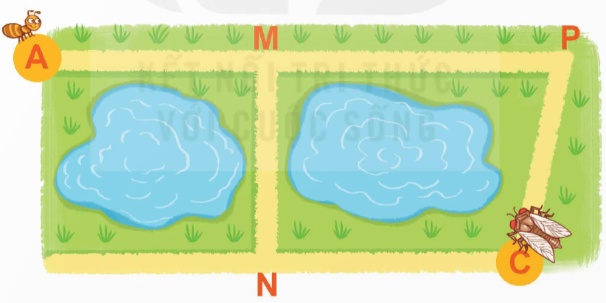
Nhà của kiến ở vị trí A, nhà của ve sầu ở vị trí C và kiến chỉ đến được nhà ve sầu bằng cách đi qua các đoạn đường như hình dưới đây. Biết rằng các đoạn AM, MN và NC dài bằng nhau.
a) Tìm đường đi ngắn nhất để kiến đến nhà ve sầu và quay về vị trí ban đầu.
b) Kiến mất 1,5 phút để đi từ A đến M và những đoạn đường dài bằng nhau kiến đi hết thời gian như nhau. Nếu kiến ở lại nhà ve sầu 5 phút và không nghỉ giữa đường thì hết bao lâu để kiến hoàn thành đường đi ở câu a?

Slide 16
a) Đường đi ngắn nhất để kiến đến nhà ve sầu và quay về vị trí ban đầu là:
A → M → N → C → N → M → A.

Slide 17
b) Kiến hoàn thành đường đi ở câu a hết thời gian là:
1,5 phút × 6 + 5 phút = 14 phút
Đáp số: 14 phút.

Slide 18


Chia sẻ bài học với người thân.
Chuẩn bị bài học mới.

Slide 19


